Slide 1
神经外科 梅杰综合征-术前/后健康宣教

Slide 2
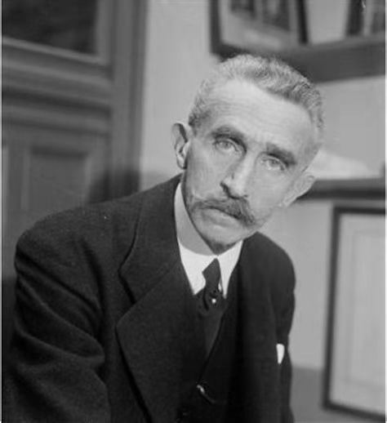
梅杰综合征（Meige´s syndrome，MS）
MS是颅（颈）部节段型肌张力障碍的一种类型，特征性临床表现为眼睑痉挛和口下颌肌张力障碍。1910年，法国神经科医师Henri Meige ^{[1]}首次系统性总结了该病的特征性临床表现，此后此病就以该医师名字命名，即Meige´s syndrome（梅杰综合征）。

Slide 3
治 疗
保守治疗
1、口服药物
（1）抗精神类药物：氟哌啶醇、 奋乃静、氯氮平
（2）苯二氮卓类：氯硝西泮
（3）GABA_{B}受体激动剂：巴氯芬
（4）抗胆碱能药物：安坦
2、肉毒毒素注射
外科治疗
（1) 眶周肌肉部分切除术
（2）立体定向脑深部核团毁损术
（3）脑深部电刺激手术（DBS）
(4) 立体定向苍白球热凝毁损术

Slide 4
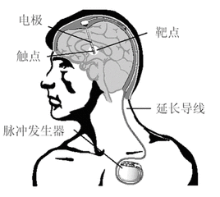
脑深部电刺激术(DBS)
脑深部电刺激术:是使用植入脑内的电极，发送电刺激以抑制异常的脑神经信号。刺激被精确传送到与运动控制相关的靶点。

Slide 5
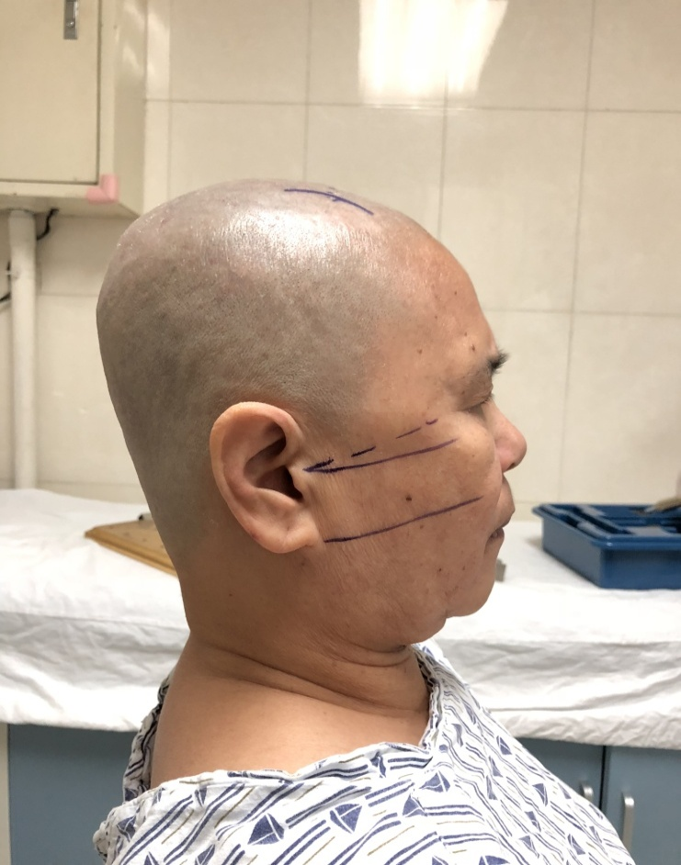
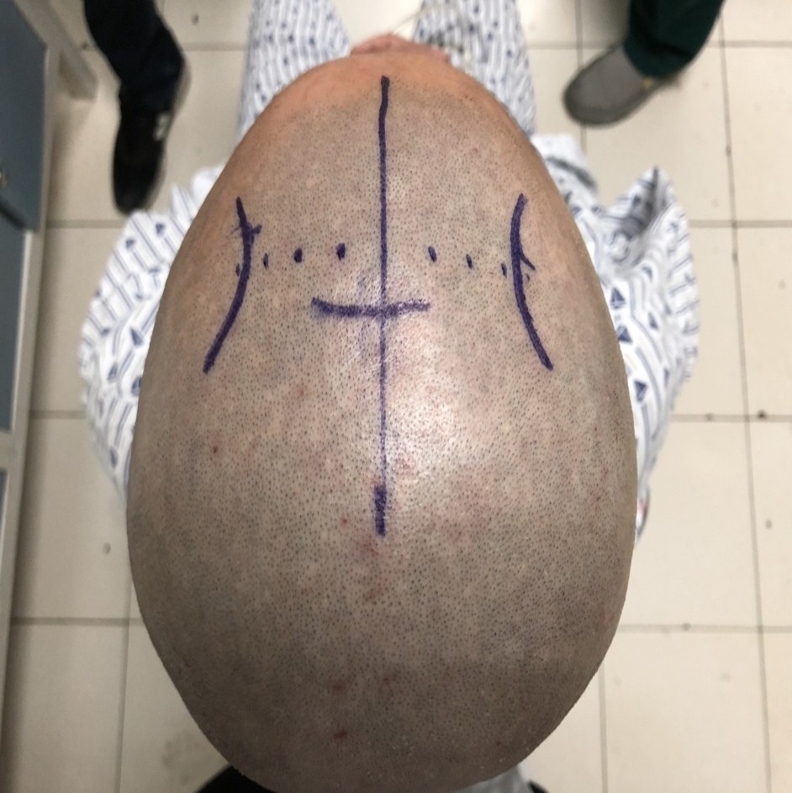
术前备皮、安装立体定向基架

Slide 6
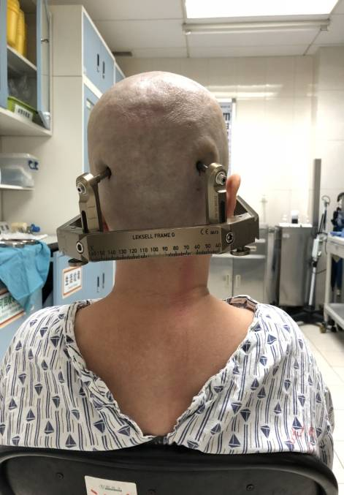
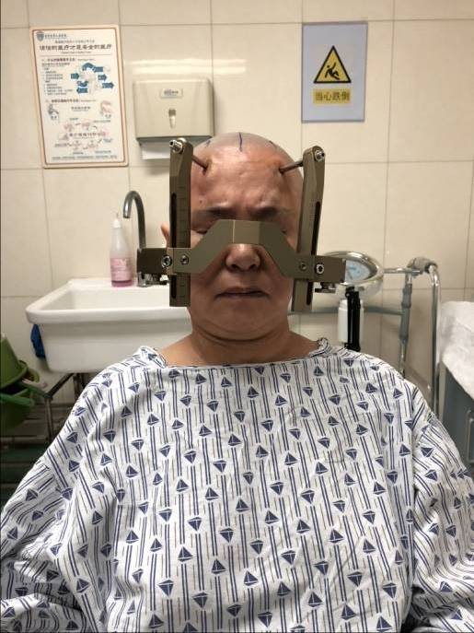
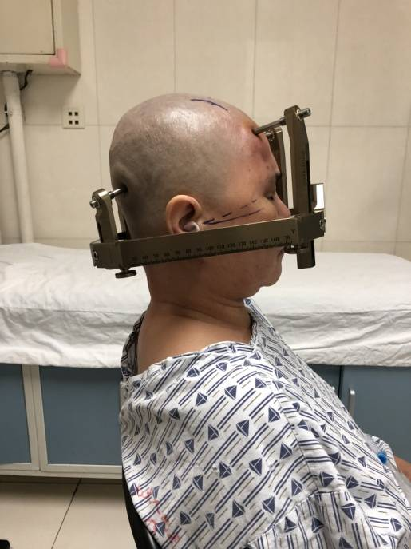
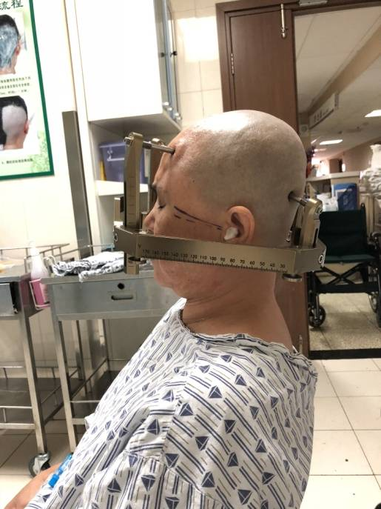
术前安装立体定向基架

Slide 7
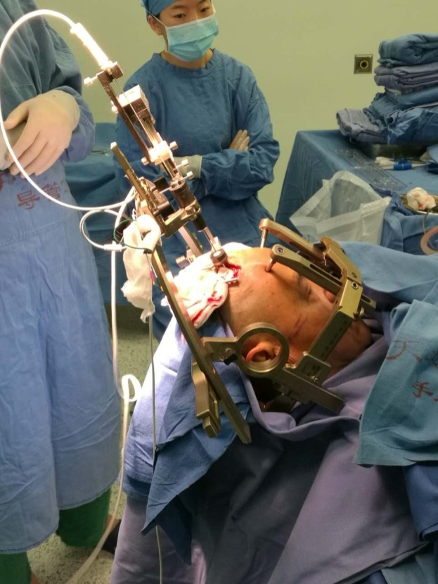
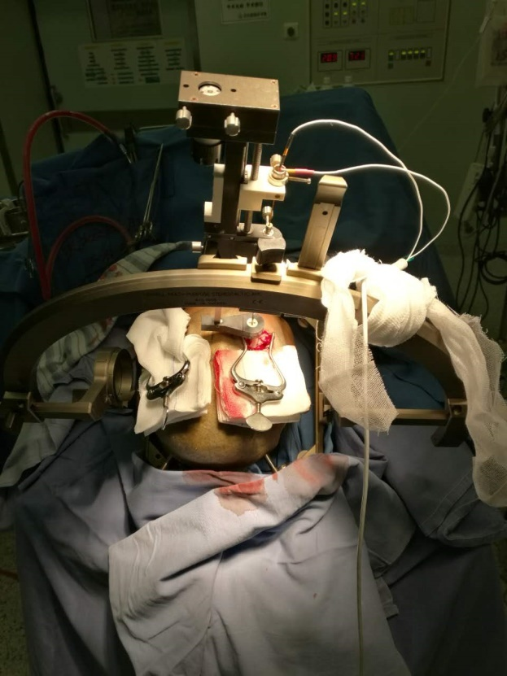
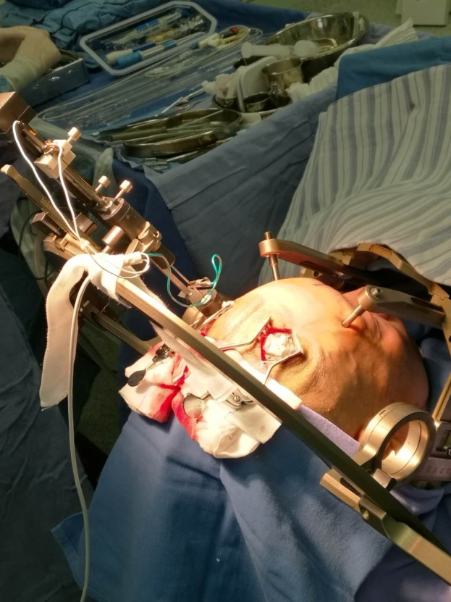
植入电极（全麻）

Slide 8
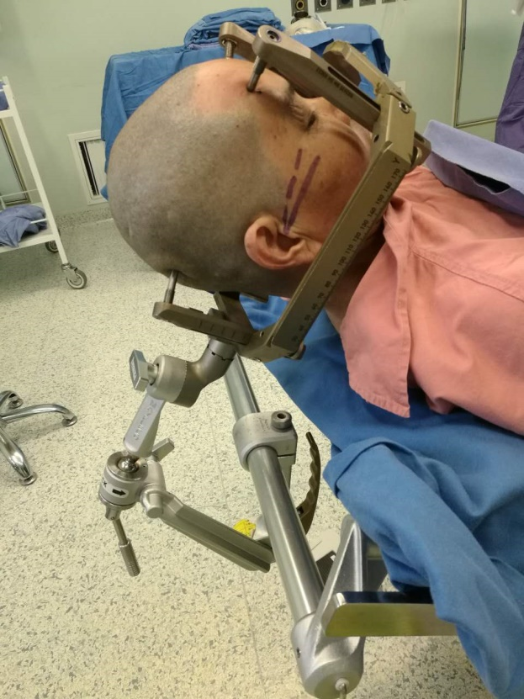
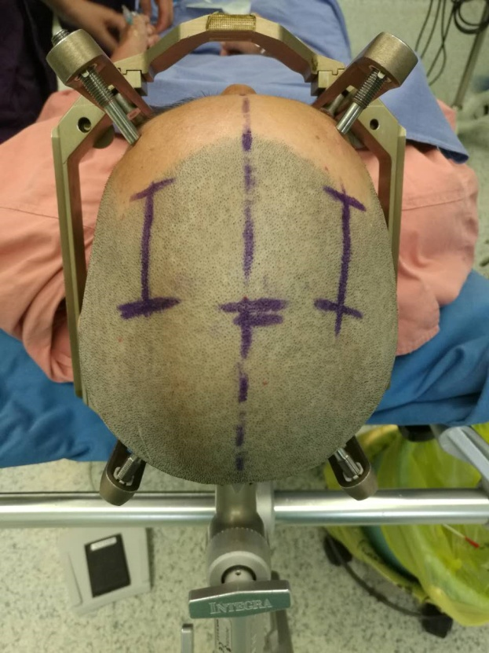
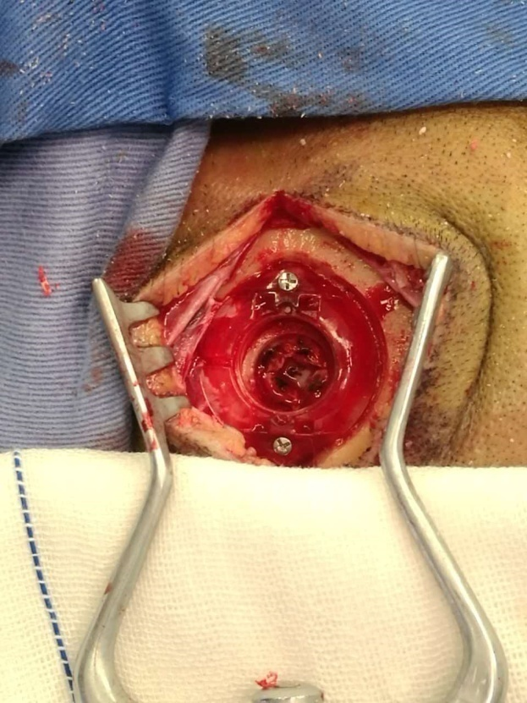
植入电极（全麻）

Slide 9
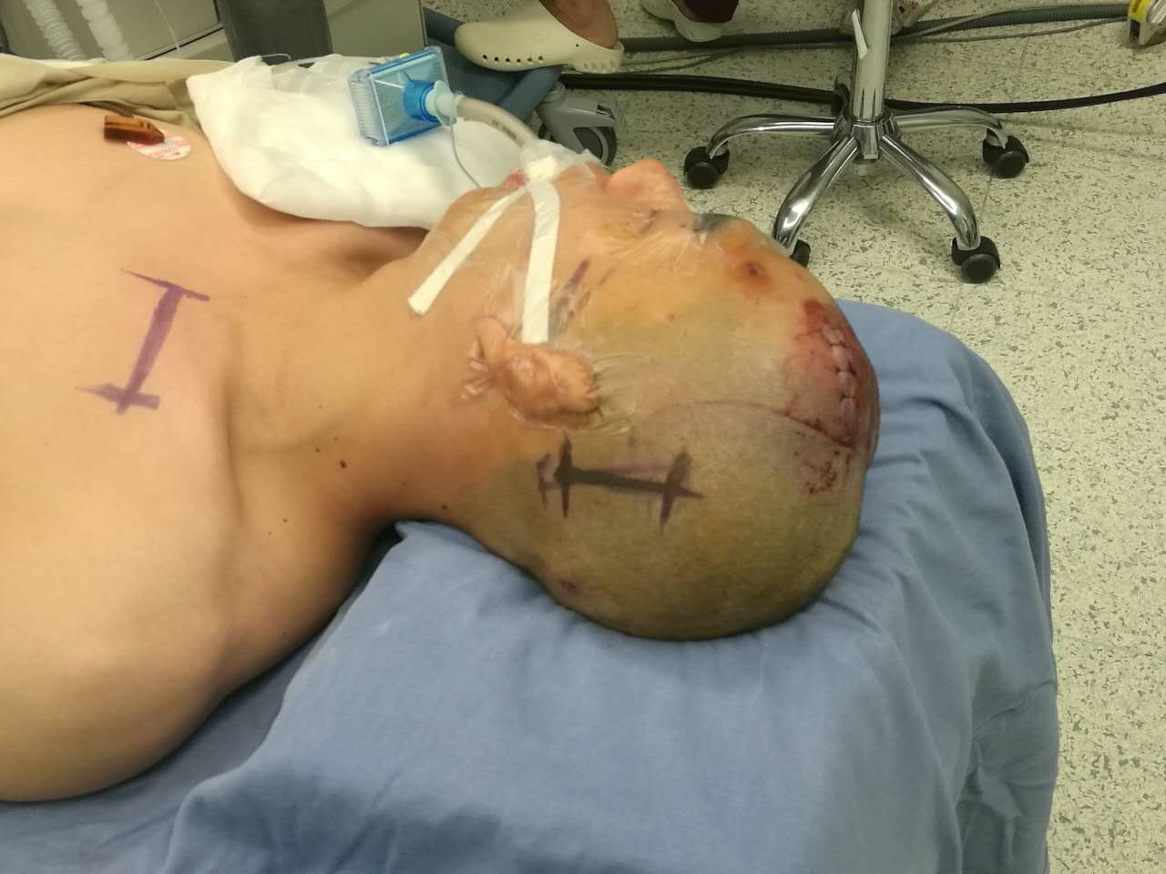
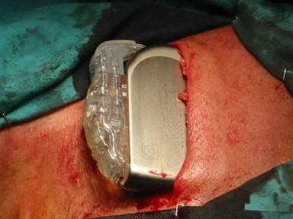
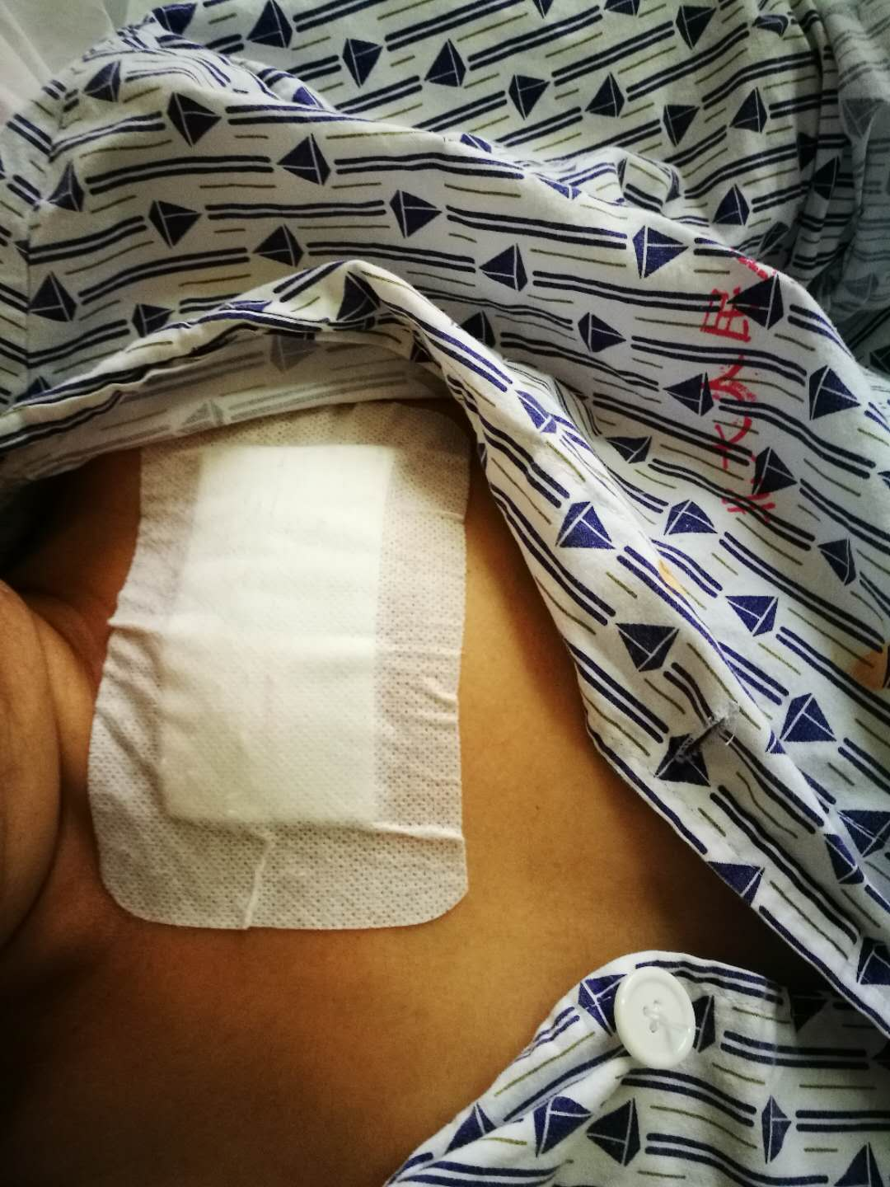
植入脉冲发生器（全麻）

Slide 10
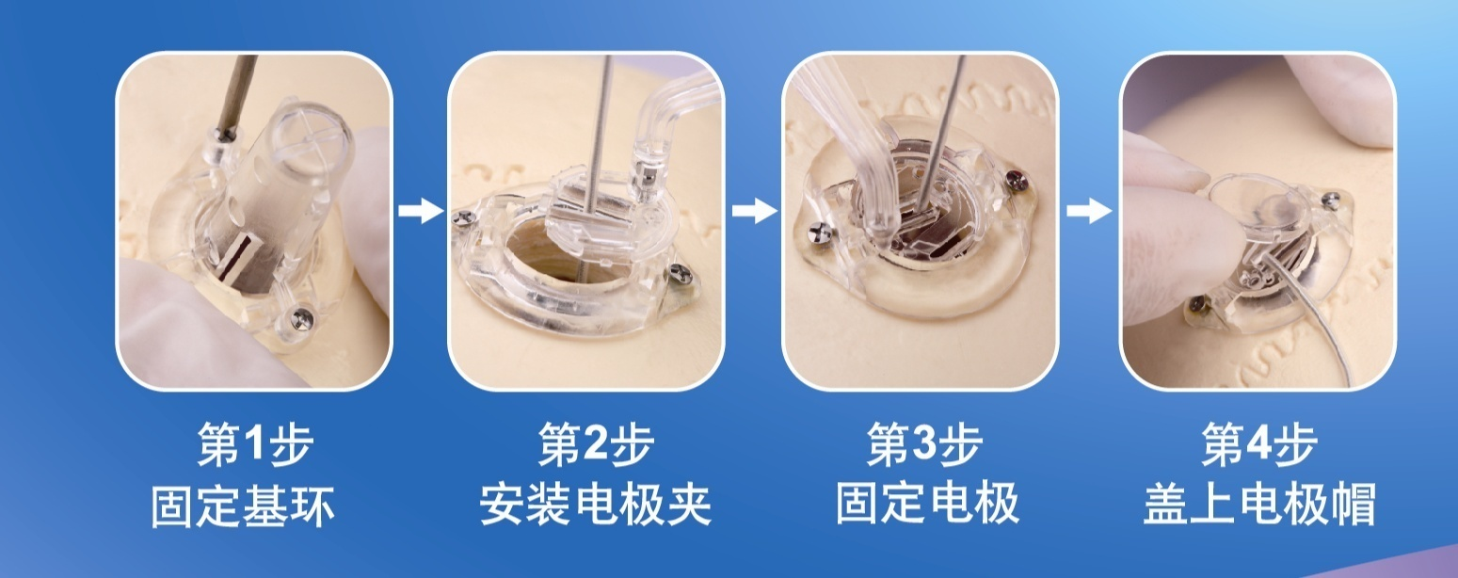
固定电极

Slide 11
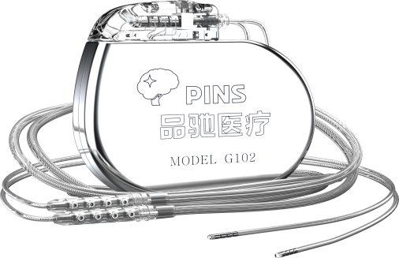

植入产品
脉冲发生器
延长导线
电 极
脉冲发生器
可充电 |  | 不可充电
G102r | G102RZ（最新型号） | G102
质保10年 | 质保20年 | 质保5年
Loria

Slide 12
术前指导—禁食水
1.您明天即将手术，请于今晚进清淡饮食。
2.如您入睡困难，遵医嘱口服安定以助您良好的睡眠。
3.夜00:00以后至术晨均禁食水。

Slide 13
术前指导—术前用药
1.如您患有高血压，请于术晨06:00口服降压药（自备药，请自行口服），喝药时用极少量水送服。
2.如果您患有糖尿病，术晨勿服用降糖药物，以防低血糖发生。
3.其余药物均暂停，不服用。

Slide 14
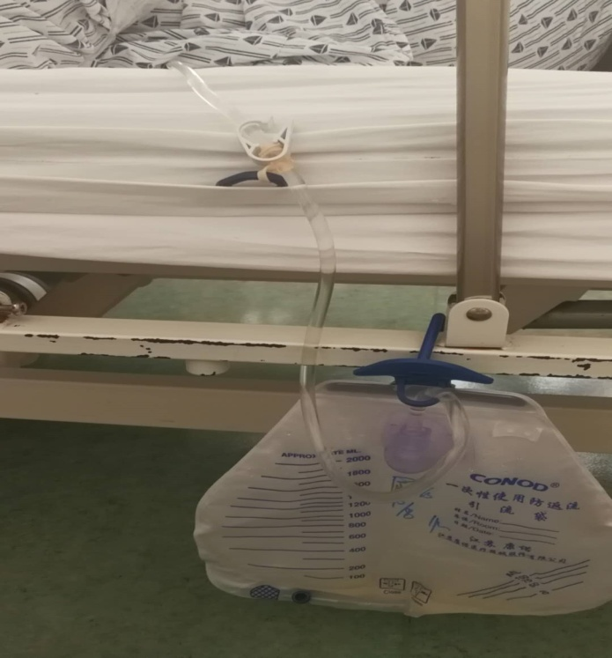
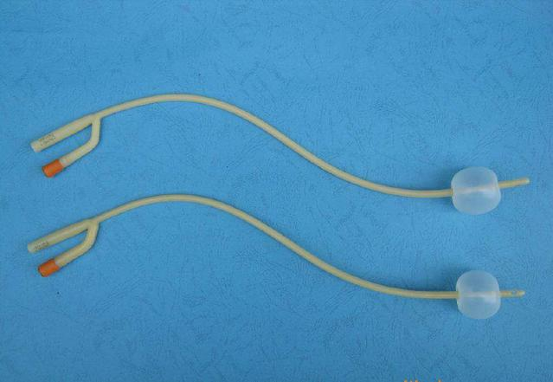
术前指导—管路
1.手术当天（术晨或上午）
护士会为您留置导尿管，如手术室工作人员接您去做手术时仍未留置尿管，请及时通知责任护士。
2.患者/家属不可自行拔除尿管避免尿道损伤。

Slide 15
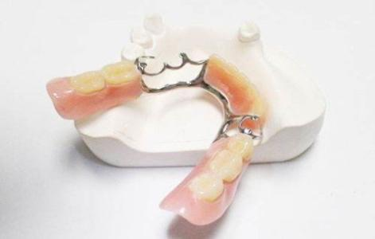


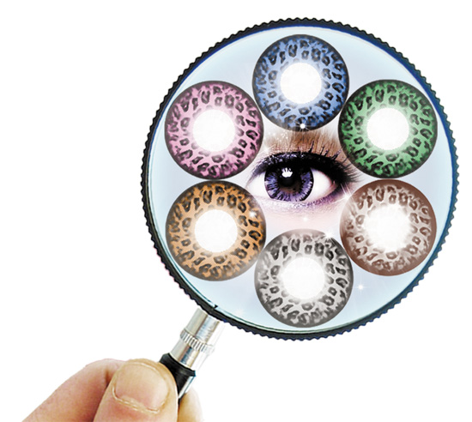



术前指导—服饰（一）
1.如您佩戴可取下的义齿（假牙）、美瞳、隐形眼镜，请于术前晚取下。
2.如您有首饰及贵重物品，请于术前晚取下，交由家属妥善保管。
3.如有美甲术前，每只手各卸掉1支美甲。

Slide 16
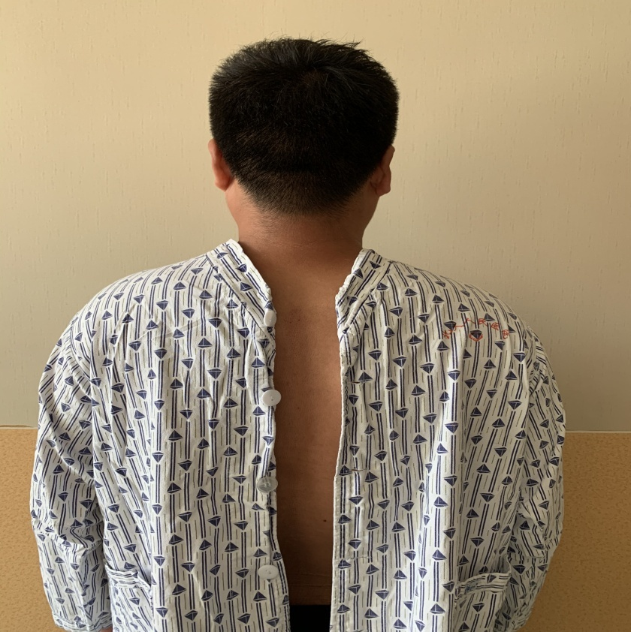
术前指导—服饰（二）
3.术晨请您脱下内衣、内裤、袜子，只需倒穿病号服（扣子在后）即可。

Slide 17
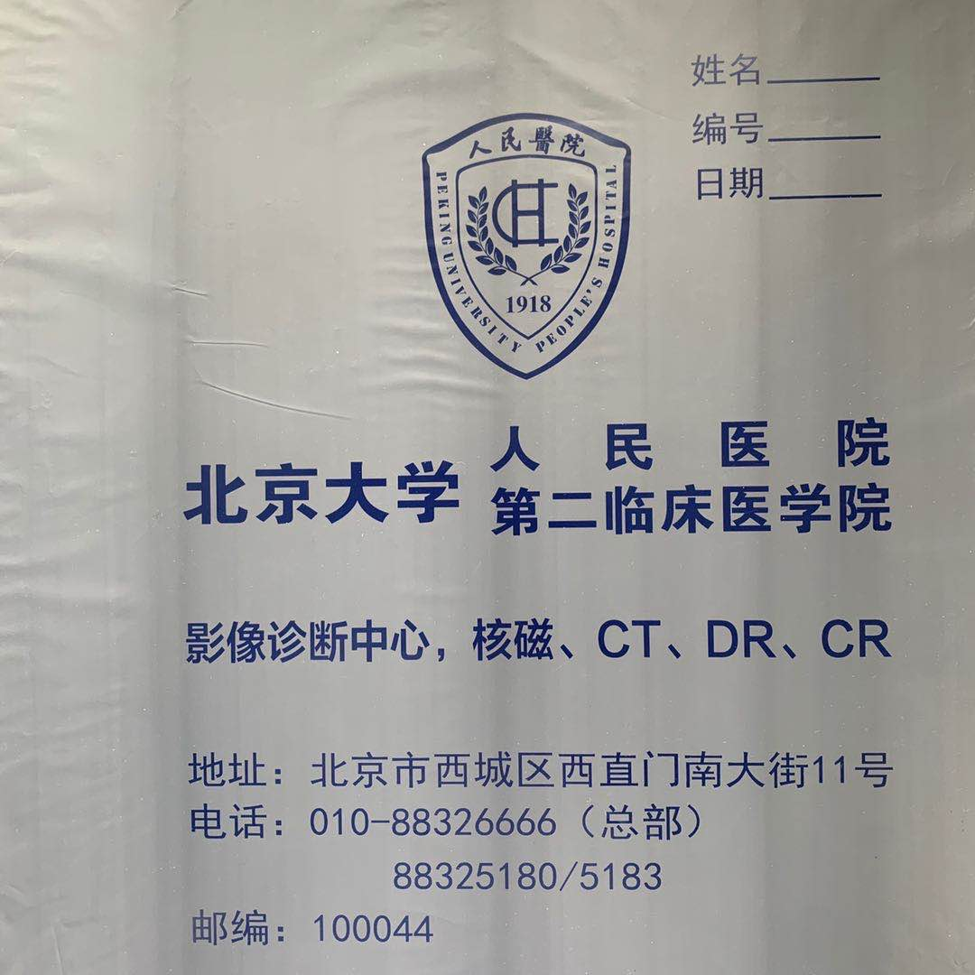
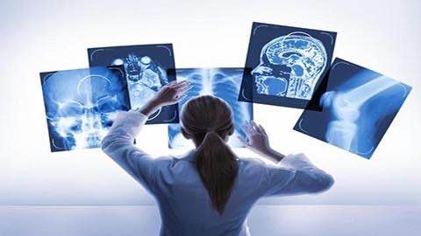

术前指导-相关检查
手术当天请勿将放射片子带入手术室。

Slide 18
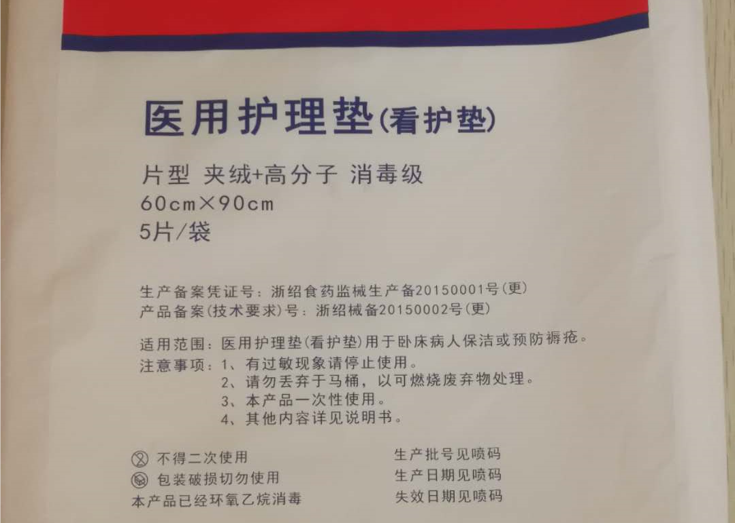
术前指导—物品准备
医用看护垫1包
规格60cm*90cm

Slide 19
术后指导—手术当天
1.为保证患者术后安全，护士会按照护理级别进行巡视，观察患者瞳孔，轻拍患者肩部，确定患者意识情况，在此期间可能会影响患者或家属休息，请您配合。
2.当日手术时，建议家属手术当晚不租床睡觉，陪伴患者左右。留出充足的空间走动，以防抢救时延误时间。

Slide 20
术后指导—手术当天
1.术后返回病房，随时呼唤患者，要求患者不熟睡，家属轻拍肩部，患者可睁眼，可正确回答问题。
2.如有异常打鼾声，言语模糊时，及时按呼叫器。

Slide 21
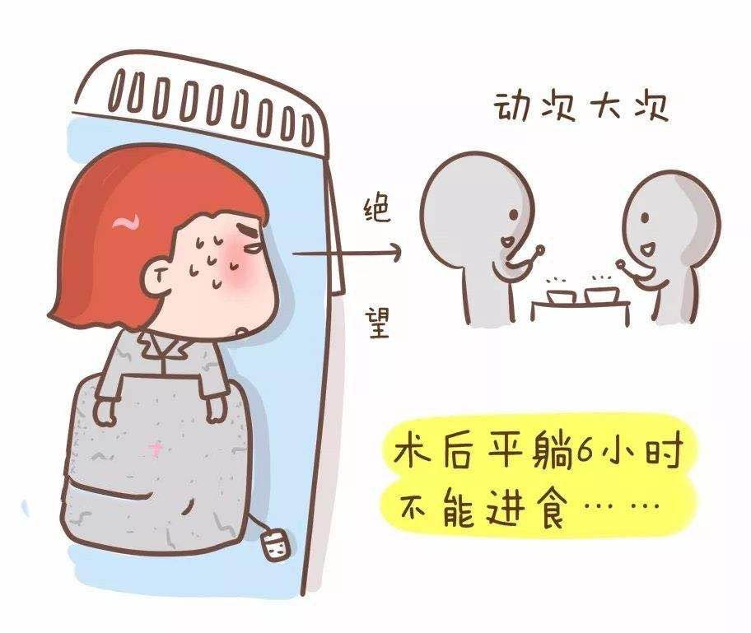
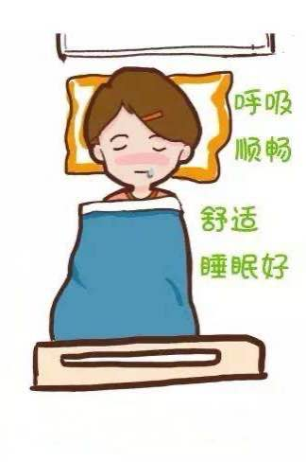

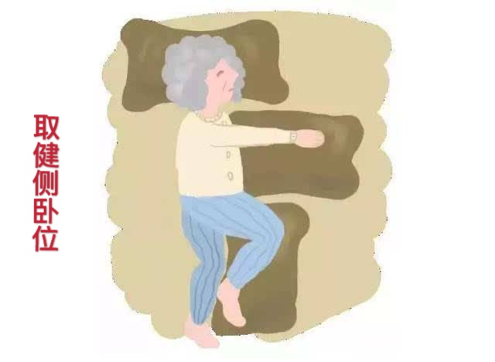
术后指导—体位
去枕平卧6小时（不枕枕头），术后6小时后可枕枕头，可抬高床头30-45°，术后第1天晨，根据患者情况，遵医嘱坐起，下午可下床活动
6小时之内去枕平卧
6小时后枕枕头
床头抬高15-30度
禁止在植入侧卧位6h

Slide 22
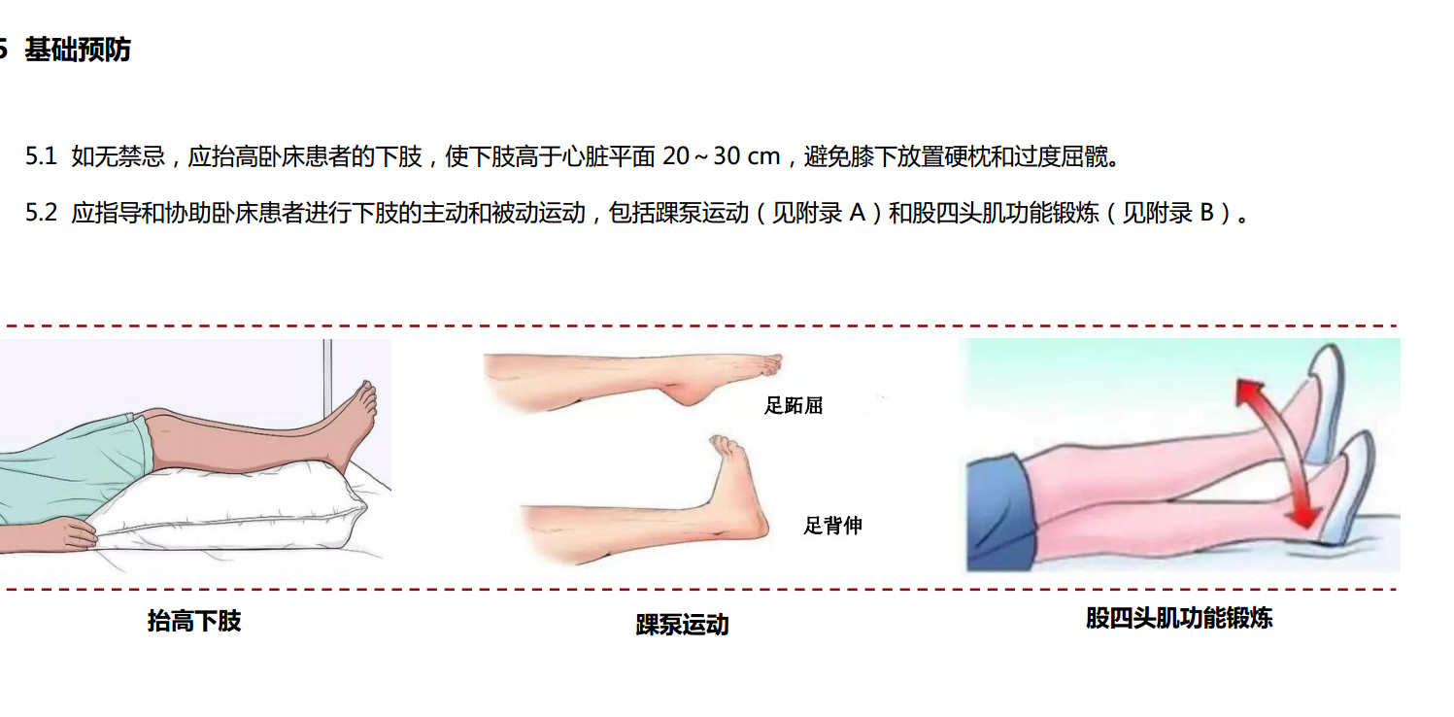
下肢深静脉血栓的预防

Slide 23
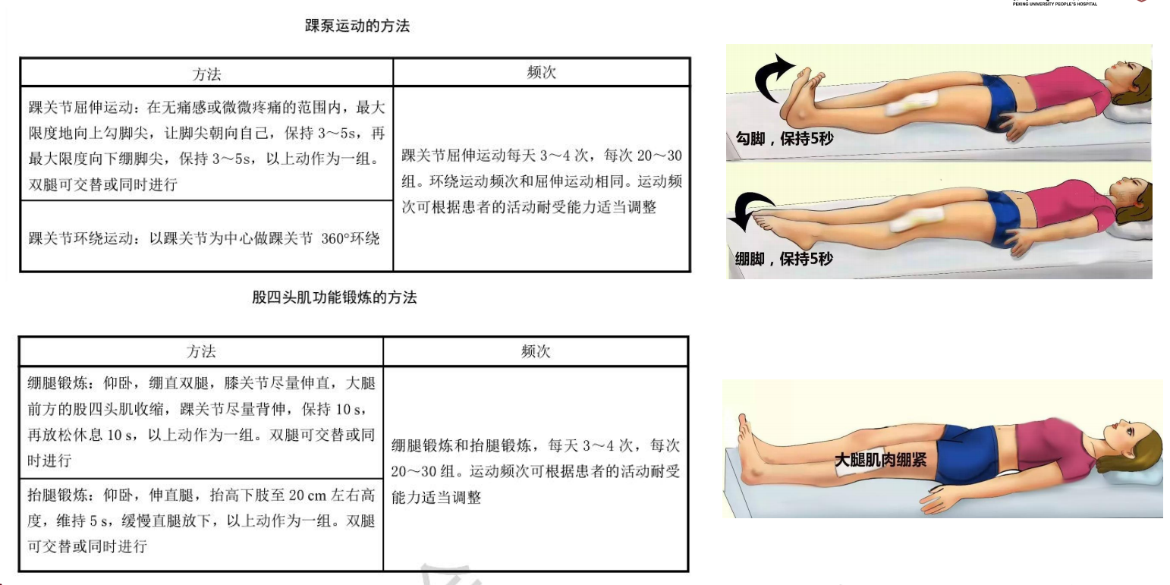

Slide 24
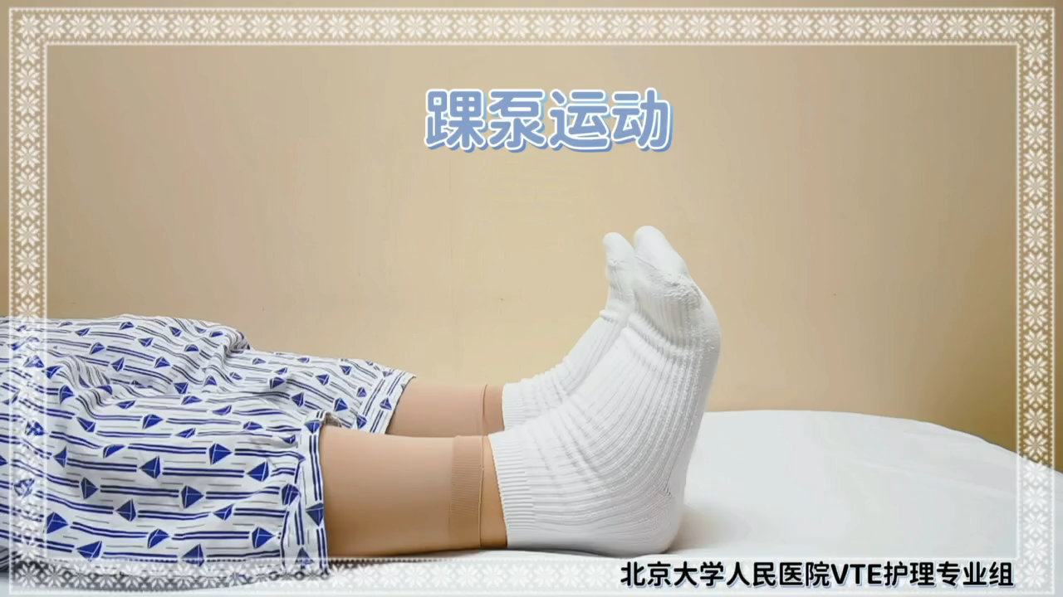

Slide 25
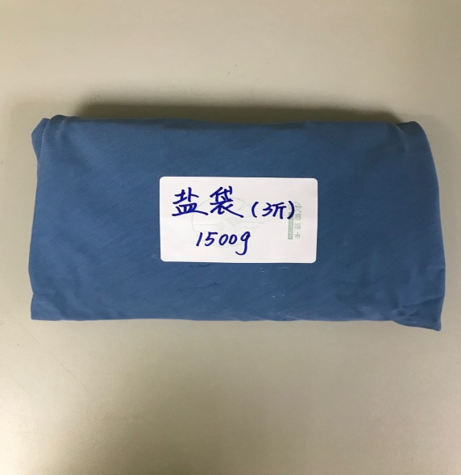

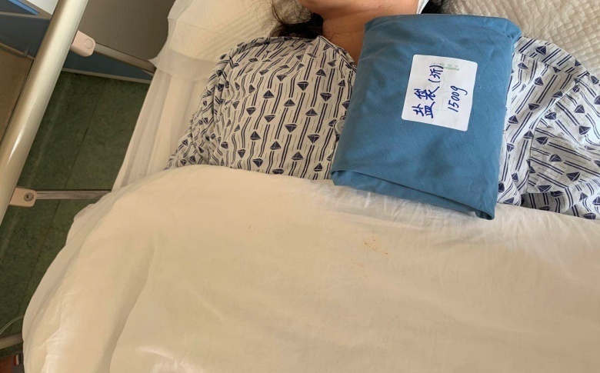

术后指导—局部加压，避免血肿
术后准备1.5kg盐袋
禁止植入侧测血压
胸部伤口处盐袋加压6小时

Slide 26
行“立体定向苍白球热凝毁损术”术后患者遵医嘱给予德巴金抗癫痫药物治疗 1.前3个月，早一片，晚一片。 2.第4个月，早半片，晚一片。 3.第5个月，早半片，晚半片。 4.第6个月，早不吃，晚半片。 5.第7个月停药。
术后指导—用药

Slide 27
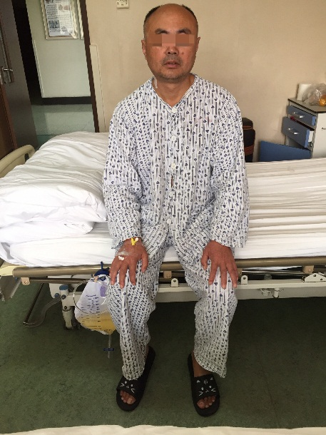
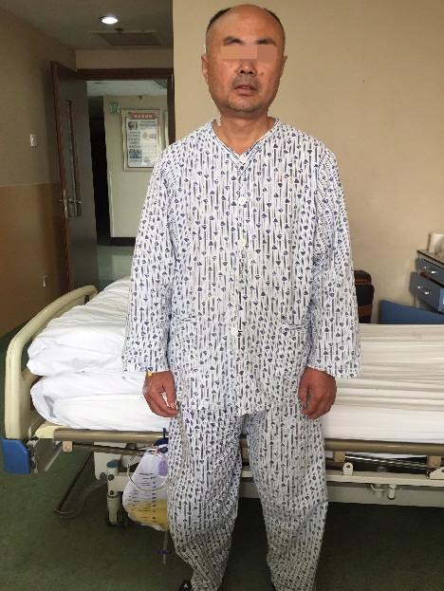
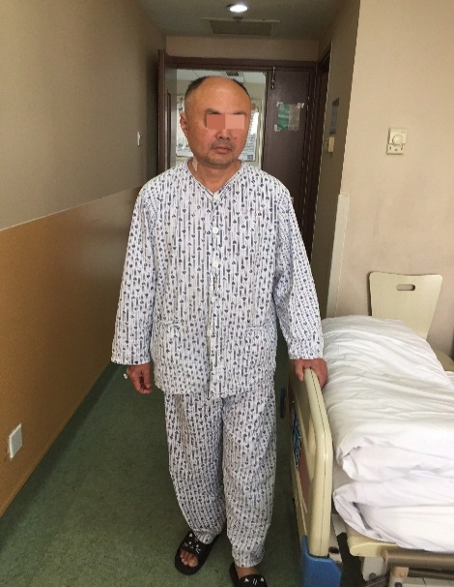
2.术后第二天，遵医嘱可下床活动
术后指导—下床活动
①将双腿放下于床边 ②于床边站立 ③缓慢行走
第一次下床前遵从三步
每一步骤以自感不晕再进入下一步为宜
每个步骤均需家属全程搀扶，防止跌倒！

Slide 28
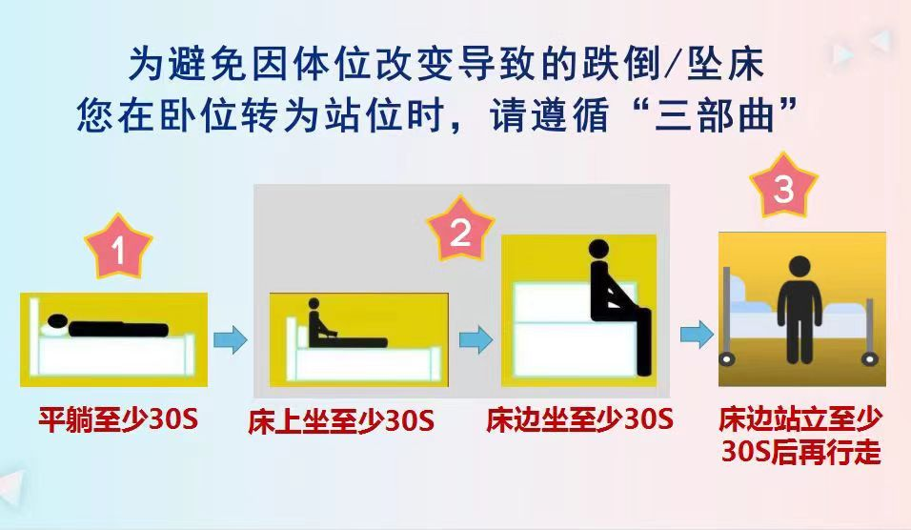

Slide 29





术后指导—饮食（一）
1.术后当天禁食，根据病情变化，遵医嘱术后第2天给予患者进食。
流食 半流食 软食 普食

Slide 30





术后指导—饮食（二）
多食粗纤维易消化食物，保持大便通畅
1
卧床期间喝
牛奶、豆浆
（易产气食物防止腹胀)

Slide 31
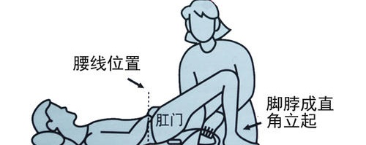
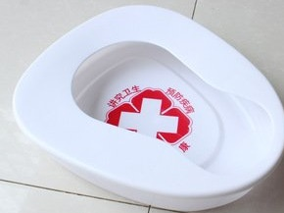
术后指导—皮肤保护与便器使用
1.为患者翻身时，避免脱、拉、拽，保持皮肤清洁干燥。
2.正确使用便器，避免皮肤损伤。他人帮助使用便器时：屈膝，膝盖分开，腰部抬起，便盆头端放到腰线位置。
头端
足端

Slide 32
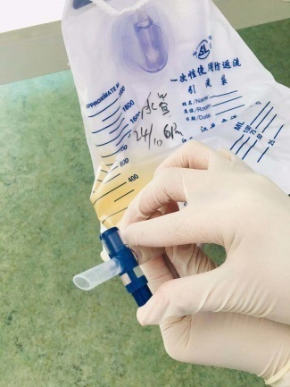
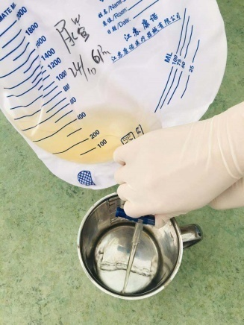
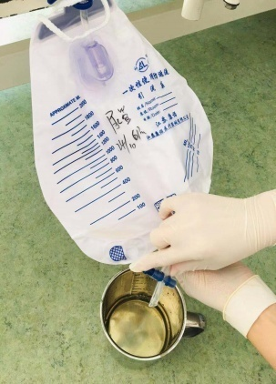
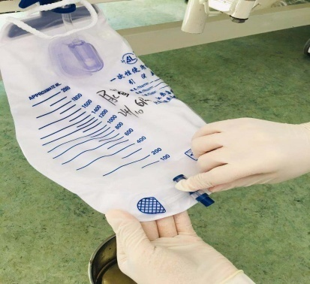
尿袋的使用方法
翻转尿袋
推开放尿后上的开关
放尿
将开关关好
将放尿口塞回原处

Slide 33
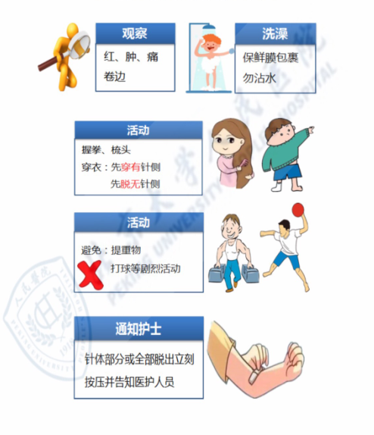
术后指导—静脉输液

Slide 34
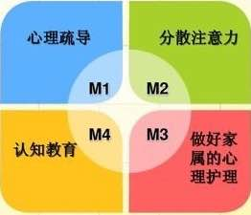
本身是一个自然的过程，不需要进行人为干预，由于电极植入时，临床症状会有一个短暂好转期。由于个体化差异，“微毁损效应”的持续时间从1周到6个月不等。其中，大部分患者的“微毁损效应”会在手术后3-4周逐渐消失。临床症状会再次出现。
术后心理宣教
微损毁效应

Slide 35
办理出院手续
出院当天管床医生开据出院诊断证明书交于患者
1、北京市医保患者:出院5个工作日后或收到短信通知后 携带押金条到出院处办理.
2、自费、公费、新农合患者:等护士通知后携带押金条到出院处办理.
3、异地医保患者（住院时医保卡押在住院处）：出院当天收到短信通知后携带押金条到出院处办理.
（如您为周六日出院，请于下周一14：00后携带押金条到出院处办理）

Slide 36
如需复印病历
请携带：
患者身份证、
办理人身份证、
现金、
到病案室（门诊地下一层）办理病例复印登记手续
注：北京市医保患者请于出院15个工作日后携带患者身份证、办理人身份证、现金到门诊地下一层病案室复印。

Slide 37
出院宣教
1、嘱患者1个月内避免大幅度弯曲或扭转身体,尤其是颈部，避免突然、暴力性的扭转颈部，避免左肩及左上肢大幅度摆动、挥动。避免参加对抗性较强或者瞬间爆发力的体育活动，以确保电极安全、可靠，防止电极脱落和移位。
2、术后1个月开机，未开机时继续服用药物，开机后在医生的指导下，逐渐减少药物，不可擅自停药、减药、改药。

Slide 38
3、手术过程中植入体内的电极和脉冲发生器具有一定的抗磁性，对日用生活中家用电器相对安全。有些患者会使用一些热疗或理疗设备，可谨慎使用，使用时需避免头部，耳后及左胸部切口处局部皮肤温度过高，最好不要超过50摄氏度。
4、X片，B超，CT等医疗检查项目也不受影响，在DBS开机状态下可以正常进行检查。进行B超检查时需注意，避免超声探头对准左胸脉冲发生器的位置。DBS刺激可能会干扰心电图的记录，所以进行心电图检查时如干扰明显，则需要关机；在使用超声牙钻时，也建议关机。如患者需行MRI检查，患者应在进入MRI室之前即关机，MRI设备的场强不超过1.5T。

Slide 39
6 、可以放心乘坐任何交通工具，包括飞机。避免机场安全检查系统及有探测器的场所，尤其是电磁安检门及身体重金属扫描仪，可提前告知安检人员体内植入起搏器，随身携带植入识别卡。
7、饮食无禁忌。
8、注意切口干燥，拆线1周后可以洗头，避免局部挠抓预防切口感染。外出时头面部避免吹冷风，避免冷水洗脸。

Slide 40
出院宣教
9、保持精神愉快，避免精神刺激；起居规律，室内环境应安静，整洁，空气新鲜。同时卧室不受风寒侵袭。适当参加体育运动，锻炼身体，增强体质。
10 、一旦出现症状难以控制，立即就医，不可自行调节参数

Slide 41


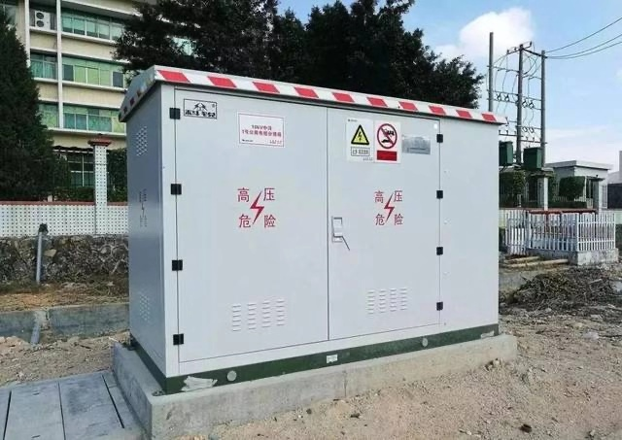
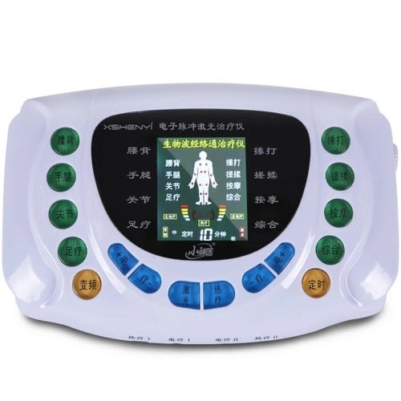
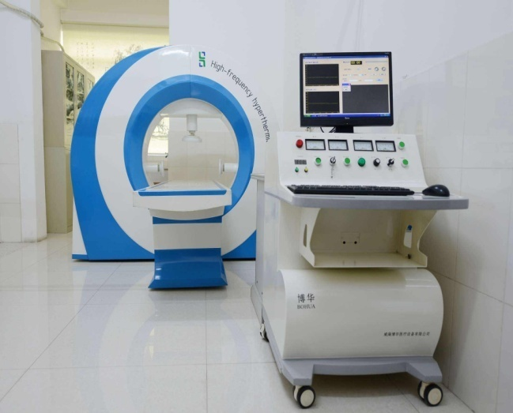
出院宣教
电磁炉
禁忌

Slide 42



出院宣教
进入大型磁场或地铁、机场时，主动出示“患者识别卡”！

Slide 43



容 许
出院宣教

Slide 44

手术顺利 早日康复

